Slide 1
嘉合量化简介
2015年3月

Slide 2
目 录
量化投资
1
嘉合量化
2
3
3
量化团队
产品概览
4
3

Slide 3

量化投资
投 资 思 想
模 型
数 据 验 证
理 论 基 础
投 资 经 验
投 资 策 略
方法论
执行力

Slide 4
量化投资
量化投资的基本模块
择 时
配 置
选 股
算法交易

Slide 5

嘉合量化
量化对冲与绝对收益
超额收益
（α）
股指期货
空头
（-β）
系统风险
（β）
管理系统风险（Beta）
获取超额收益（alpha）

Slide 6
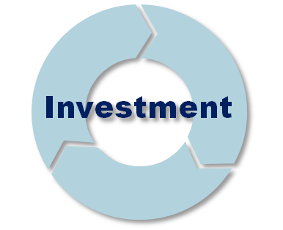
嘉合量化
嘉合量化的理论基础
非传统金融学理论
行为金融学理论（非理性）
“理性”学习
传统金融学理论
有效市场假说 EMH
资本资产定价模型CAPM
套利定价理论APT

Slide 7
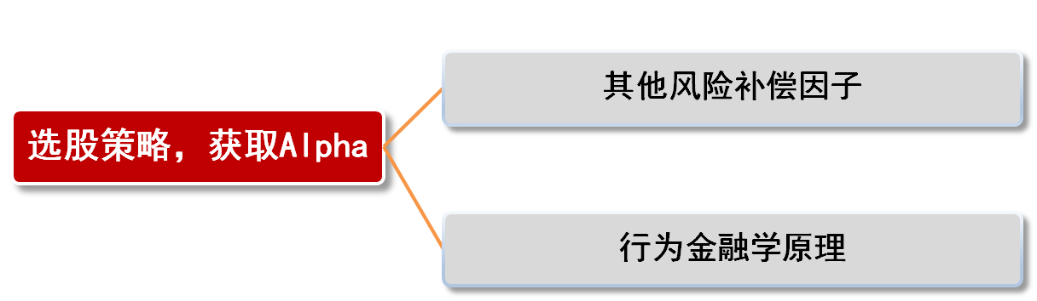
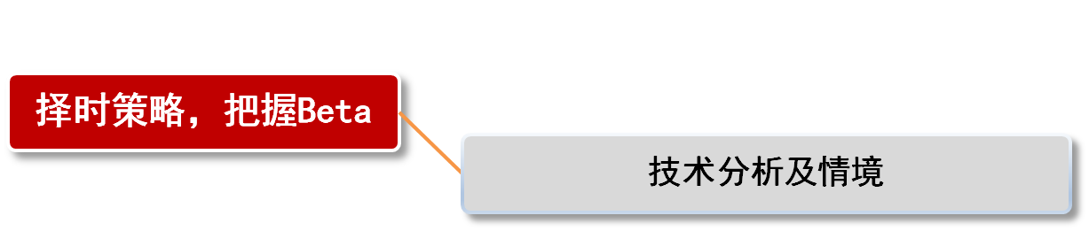
嘉合量化
嘉合量化策略体系

Slide 8
嘉合量化：策略
量化择时策略：
结合投资者情绪指标、技术分析和情境分析，构建择时信号系统，每日尾盘系统发出一次信号，信号为1时提示次日做多，信号为0时提示次日做空；利用3:00至3:15进行股指期货持仓调整。该策略被用于仓位控制：当信号为0时，对所持有股票头寸进行100%对冲套保，以保证对冲组合的多空敞口基本为零；而当信号为1时，则按照一定比例对股指期货空头进行平仓处理、增大对冲组合的多头敞口，如连续几日出现做多信号，则不断降低空头持仓，直至完全暴露多头敞口，以获取择时收益。
基于行为金融学的alpha选股策略
基于行为金融学原理，以行为金融学模型作为选股模型的核心驱动机理，使用结构化的非传统金融学因子，把握市场异象出现时的投资机会。包括但不限于各种财报策略及分析师行为策略。

Slide 9
嘉合量化：策略
嘉合量化投资策略：
事件驱动及新闻驱动选股策略
基于行为金融学原理和信息的渐进传播模型，利用大数据处理及挖掘技术，将非结构化数据提炼为具有结构化数据特征的因子，并以此构建交易性策略，把握信息驱动（包括事件和新闻等）的交易性机会。
多因子alpha选股策略
基于无套利风险定价理论（APT）建立，并经过中国市场历史数据回溯的各种多因素选股策略，可能用到的选股因子包括但不限于：价值、成长、动量、反转、规模、分析师预期及盈利能力。
统计套利策略
基于套利定价的原理或统计学模型，建立的各种套利策略，把握由短期市场错误定价带来交易机会，包括期现套利、跨期套利、ETF套利、分级基金套利和各类指数增强及指数调整策略。

Slide 10
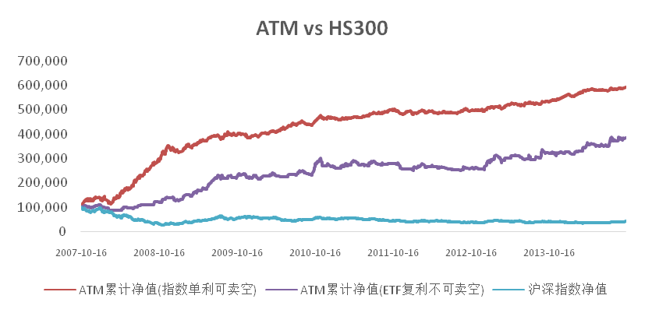
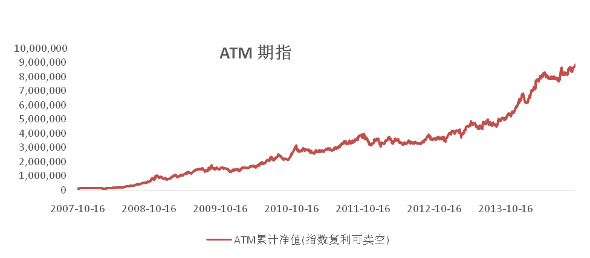
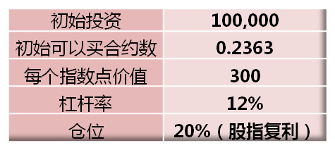
嘉合量化：策略
ATM择时策略：历史回溯
ATM | 50ETF复利不可卖空 | 股指复利 可卖空 | 股指单利 可卖空 | 沪深指数
累计收益 | 286,110 | 8,747,957 | 656,505 | -58,028
年化收益 | 22.56% | 138.85% | 35.62% | -12.25%
最大回撤率 | -11.77% | -8.07% | -5.29% | -21.67%

Slide 11
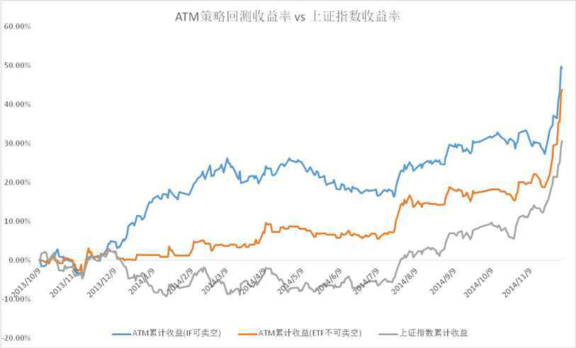
嘉合量化：策略
2014；ATM策略回测收益率 vs 上证指数收益率

Slide 12
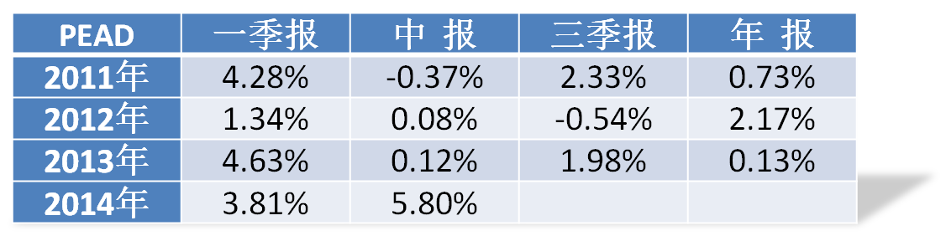
嘉合量化：策略
PEAD策略：简介及历史回溯
-- 盈余公告后漂移（Post Earnings Announcement Drift, PEAD）：在盈余公告之后，股票
价格会按照盈余变动的相同方向变动一段时间，这种股价的漂移（drift）被称为PEAD。
-- Bernard & Thomas（1989）研究发现，根据美国股市1974-1986年的数据，如果构建一个
配对交易策略，在买入盈余惊喜较高的公司同时卖空盈余惊喜较低的公司，持有60天、剔
除规模因子，可以获取4.2%的异常收益。并且他们还发现，这样一种异常收益的漂移可以
持续近240个交易日。
-- 在中国A股市场，我们也发现了同样的现象并据此构建了交易策略

Slide 13
嘉合量化：系统
阿拉丁系统 – 量化团队自主开发的量化分析系统，具有高效稳定的特点，提高了策略分析和交易支持等工作的效率，保障了量化投资业绩的稳定提升
开发工具
C++、Matlab、VBA
组合管理
市场风格监控
核心程序模块
板块与个股分析
衍生品定价
数据来源
天软、朝阳永续、Wind
量化策略
使用端 EXCEL五大模块
简便高速提供量化交易功能

Slide 14
嘉合量化：团队
——投资总监
南京大学经济学学士（金融专业），英国兰卡斯特大学金融学硕士，南京大学金融工程博士，CFA，34岁，拥有10年金融行业从业经验。2004年10月进入华泰证券，先后在研究所、金融创新部及证券投资部任职，从事行业研究、衍生品研究投资及量化投资工作。于2014年7月加入嘉合基金，现任投资总监。
徐 宁
_{——总监助理}
南京大学信息系统系管理学学士，南京大学金融工程硕士，29岁，拥有5年金融行业从业经验。
_{2009年进入华泰证券研究所从事大宗商品研究工作。}
_{2013年转入证券投资部从事量化对冲投资工作。}
_{2014年7月加入嘉合基金，现任嘉合基金量化投资部总监助理。}
_{薛思乔}
_{付 祥}

Slide 15
嘉合量化：团队
——投资经理
南京大学数学系理学学士，美国宾夕法尼亚州立大学数学硕士，美国斯坦福大学金融数学硕士，32岁，拥有4年金融行业从业经验，于2014年9月加入嘉合基金。
2010年进入华泰证券研究所从事金融工程研究工作，次年转入金融创新部，从事量化对冲投资研究工作。参加中金所指数期权做市商课题研究及上交所个股期权研究筹备工作。2014年7月加入嘉合基金，现任嘉合基金量化投资部投资经理。
陈 潇
_{——投资经理}
南京大学经济学学士（金融专业），美国市立纽约大学应用数学硕士，法国巴黎综合理工学院金融数学硕士，29岁，拥有4年金融行业从业经验。
2011年进入法国巴黎银行，担任数量分析师，先后在香港和新加坡分部工作，负责各类衍生产品的定价建模及风险控制系统维护。2013年转入上海分部资金部，负责流动性风险建模及监控。2014年7月加入嘉合基金，拟任量化公募基金经理。
_{薛思乔}
_{——投资经理}
南京大学经济学学士（金融专业），南京大学金融学硕士，29岁，CFA，拥有5年金融行业从业经验。
_{2009年进入华泰证券证券投资部从事投研工作。}
_{2013年开始从事量化对冲投资工作。}
_{2014年7月加入嘉合基金，现任嘉合基金量化投资部投资经理。}
_{严曙光}

Slide 16
嘉合量化：产品
项目名称 | 成立日 | 周期 | 产品规模 | 最新净值 (截至04.08) | 劣后端净值
嘉合鑫源一号量化对冲资产管理计划 | 2014.12.4 | 1年 | 2.00亿 | 1.123 | 1.612
嘉合鑫源二号量化对冲资产管理计划 | 2014.12.12 | 1年 | 2.50亿 | 1.147 | 1.643
嘉合多策略优选一号量化对冲资产管理计划 | 2015.01.07 | 1年 | 2.58亿 | 1.100 | 1.500
嘉合万鑫量化对冲资产管理计划 | 2015.01.30 | 1年 | 3.71亿 | 1.079 | 1.406
嘉合鑫源多策略5号量化对冲资产管理计划 | 2015.02.16 | 1年 | 2.46亿 | 1.055 | 1.277
嘉合萍踪侠影多策略优选资产管理计划 | 2015.02.16 | 1年 | 2.61亿 | 1.051 | 1.261
嘉合鑫源多策略8号量化对冲资产管理计划 | 2015.03.12 | 1年 | 2.58亿 | 1.021 | 1.105
嘉合多策略飞龙在天1号量化对冲资产管理计划 | 2015.03.17 | 1年 | 2.33亿 | 1.017 | 1.087
数据截至4.8

Slide 17
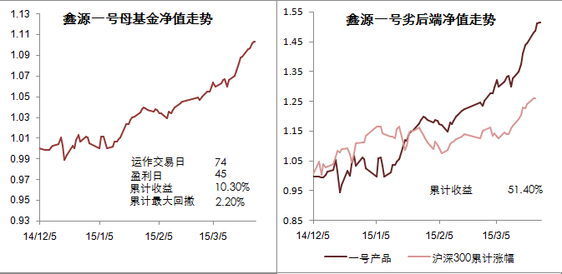
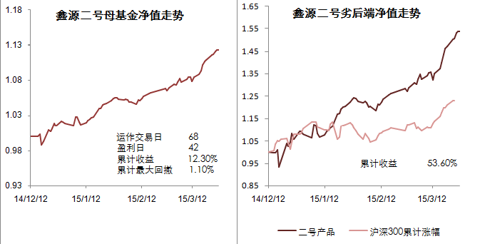
嘉合量化：产品

Slide 18
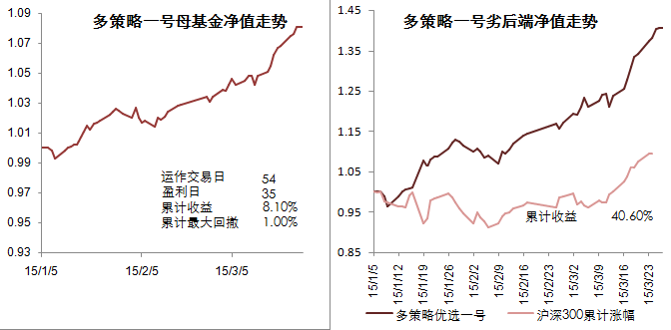
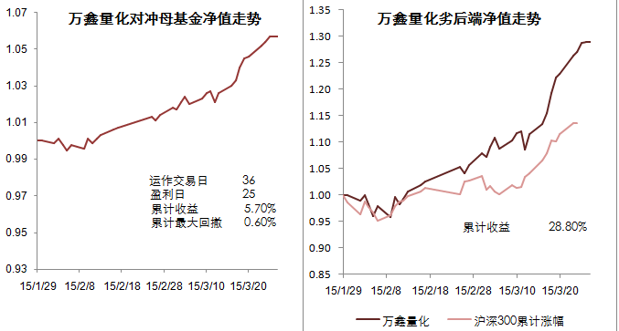
嘉合量化：产品

Slide 19
已发行/已募集/已立项产品规模介绍
已发产品 | 规模（亿） | 已募集成功产品 | 规模（亿） | 已立项产品 | 规模（亿）
鑫源一号 | 2 | 多策略优选六号 | 4 | 鑫晟一号 | 0.5
鑫源二号 | 2.5 | 多策略优选兰州一号 | 3.5 | 鑫晟二号 | 0.5
多策略优选一号 | 2.58 |  |  | 鑫晟五号 | 0.3
万鑫量化对冲 | 3.71 |  |  | 嘉合汇鸿汇升一号 | 0.8
鑫源多策略五号 | 2.46 |  |  | 鑫晟三号 | 0.3
萍踪侠影多策略优选 | 2.606 |  |  | 鑫晟六号 | 0.3
鑫源多策略八号 | 2.5828 |  |  | 多策略优选11号 | 4.5
飞龙在天一号 | 2.33 |  |  | 多策略优选兰州2号 | 2.5
 |  |  |  | 万鑫二号 | 3.5
 |  |  |  | 鑫源多策略优选飞龙在天2号 | 2.5
 |  |  |  | 万鑫六号 | 3.5
 |  |  |  | 嘉合鑫泰 | 5
 |  |  |  | 多策略优选12号 | 2.5
 |  |  |  | 多策略优选15号 | 2.5
规模总和 | 20.7688 |  | 7.5 |  | 29.2
数据截至3.27

Slide 20

Welcome to the Dynamic Finance World!

